Slide 1
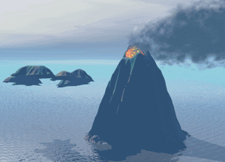
Презентация
«Школа Юных
Исследователей.
Извержение вулкана»
Подготовила:
Касьянова Юлия Николаевна
Воспитатель МБДОУ №12 «Брусничка»

Slide 2
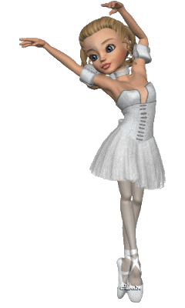
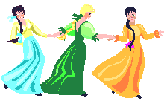
Встаньте, дети, встаньте в круг, встаньте в круг, встаньте в круг, ты мой друг и я твой друг, старый верный друг!

Slide 3
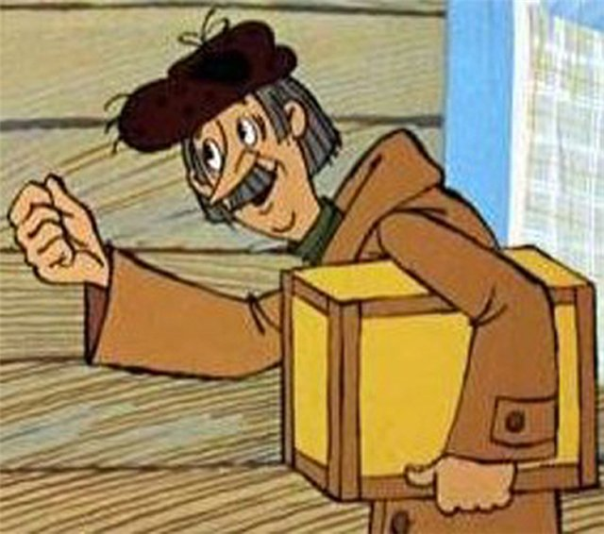

Slide 4
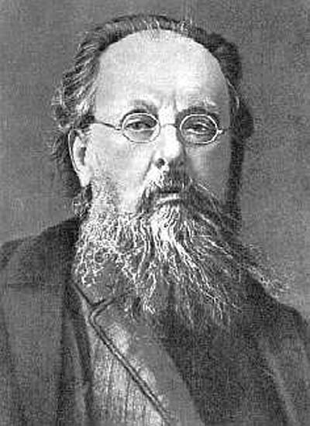

Slide 5
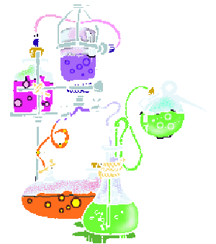
Школа Юного Исследователя

Slide 6
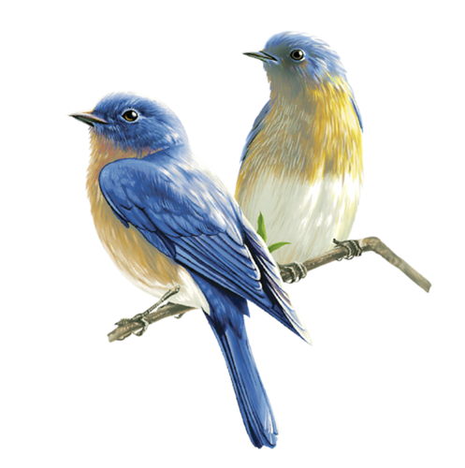
Алгоритм от Всезнамуса

Slide 7
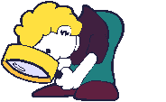
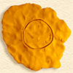

Slide 8
